Slide 1
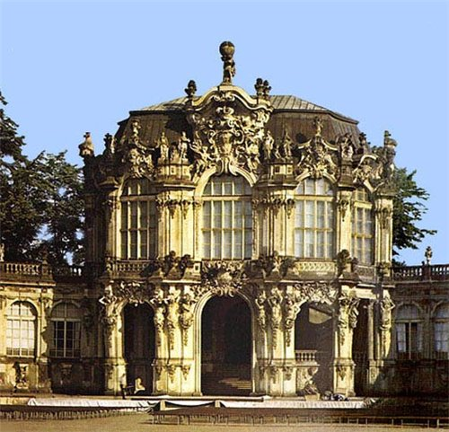
Бароко
Бароко – стиль у європейському мистецтві та архітектурі. За естетичним визначенням – це стиль, що виникає на хвилі кризи гуманізму і народженню маньєризму.

Slide 2
Загальна характеристика
Прагнення вразити читача пишним оздобленням твору
Відтворення постійного руху, пишності вихору часу
Алегоризм
Різкий контраст
Вираження просвітницької тематики
Тенденції життєстверджуючого сприйняття дійсності

Slide 3
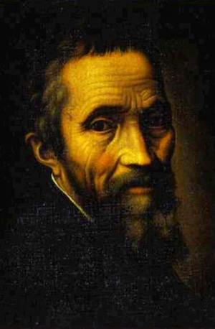
Засновник бароко
Засновником бароко вважають Мікеланджело Буонароті . Саме він підсилив архітектуру велетенським ордером , широко використовував карнизи , подвоєння пілястр та колон
тісняву архітектурних елементів та надлюдський розмір. Скульптурні та архітектурні твори генія й досі справляють враження скорботи, напруги, нервовості, хоча зберігають чітку побудову, симетрію і потойбічну, майже неможливу красу.

Slide 4
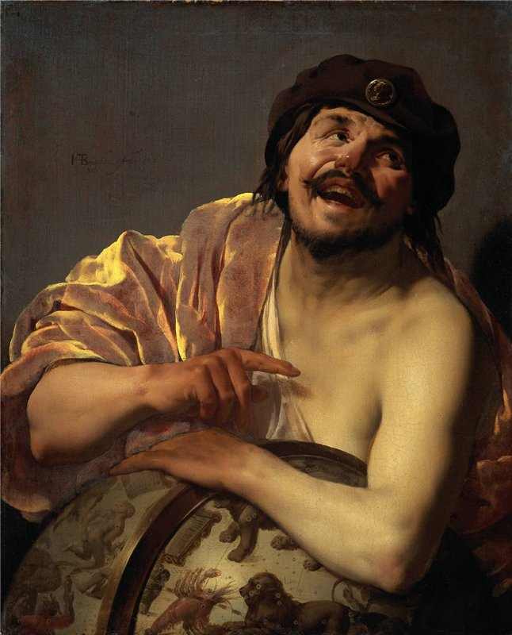
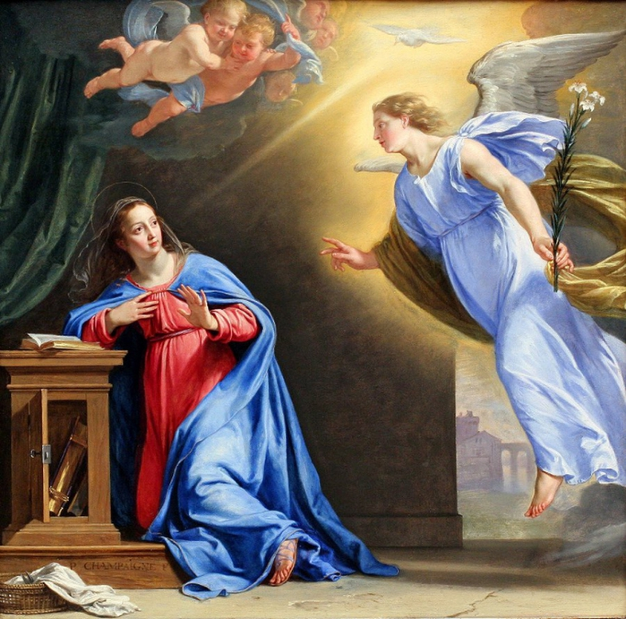
Живопис бароко

Slide 5
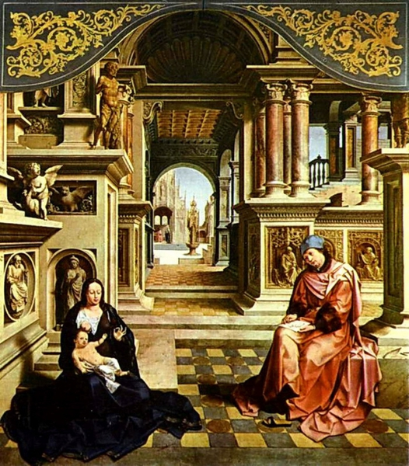

Slide 6
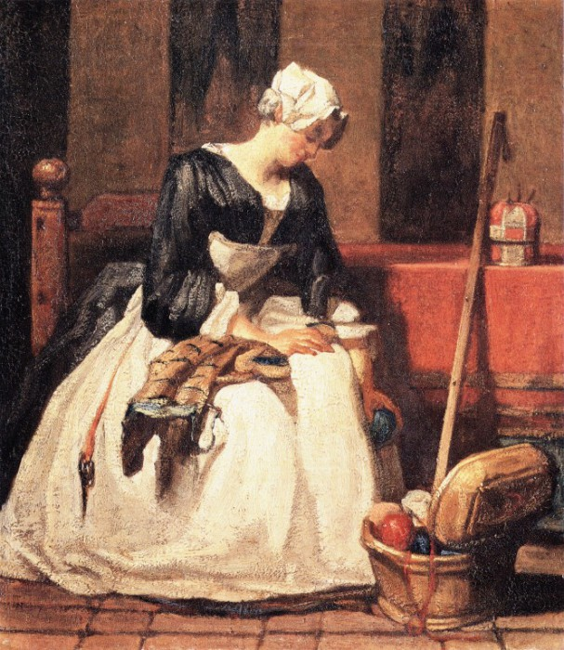
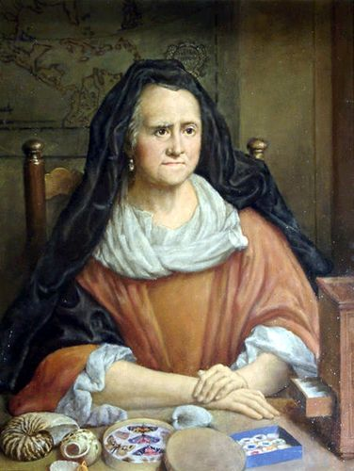

Slide 7
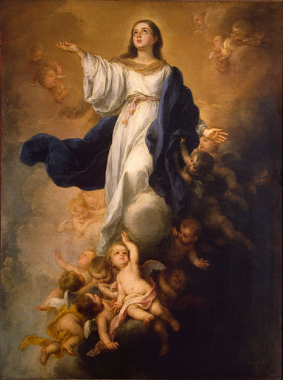
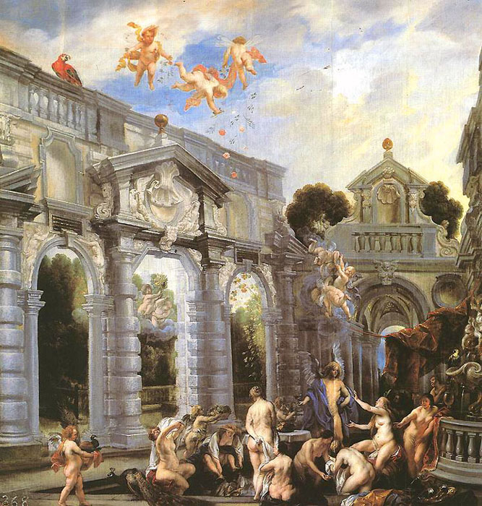

Slide 8
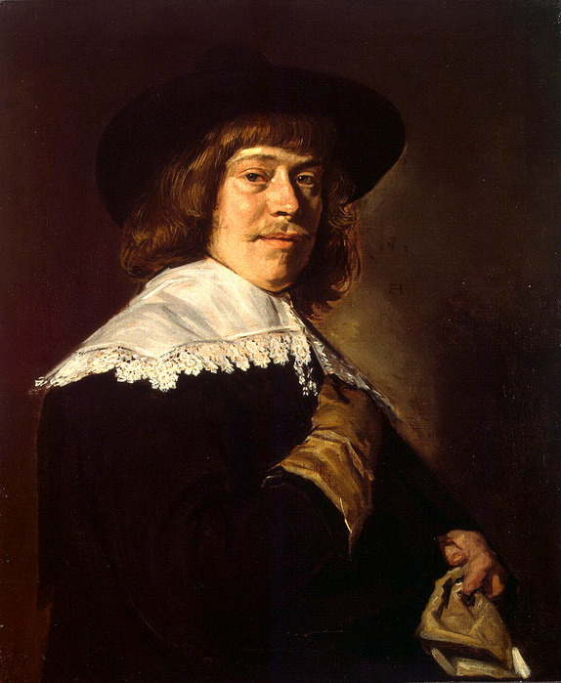
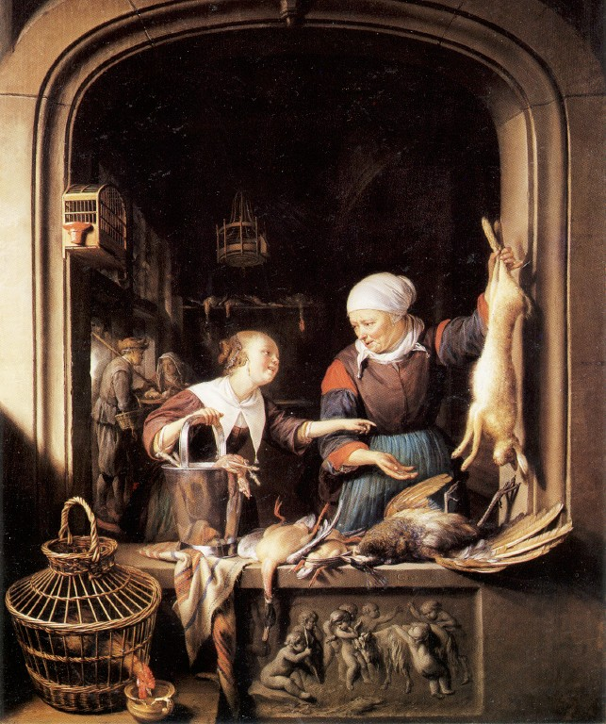

Slide 9
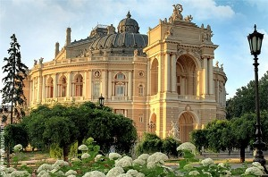
Бароко в архітектурі
Скульптура бароко відрізняється патетикою жестів, експресією ракурсів, соковитою пластикою, живопис - барвистістю, декоративністю, ефектами світлотіні. Те ж саме і в архітектурі: вся естетика бароко заснована на перебільшеному пафосі, прагненні вразити уяву

Slide 10
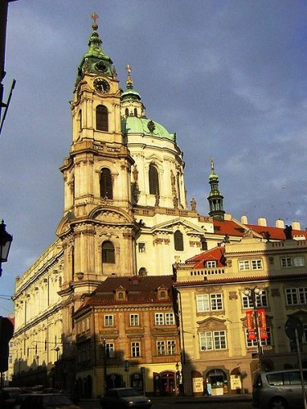
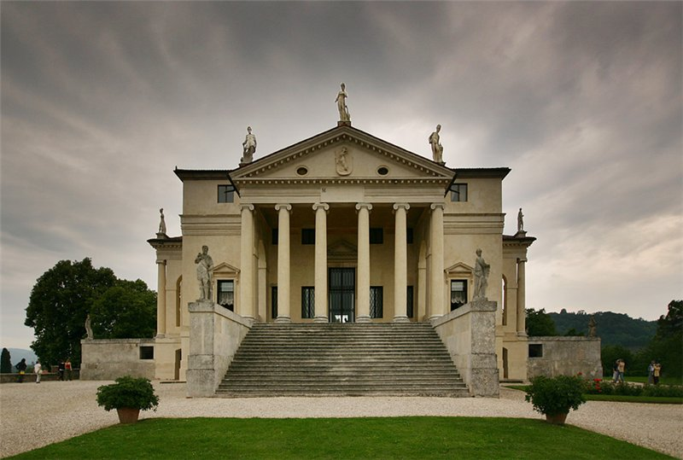

Slide 11
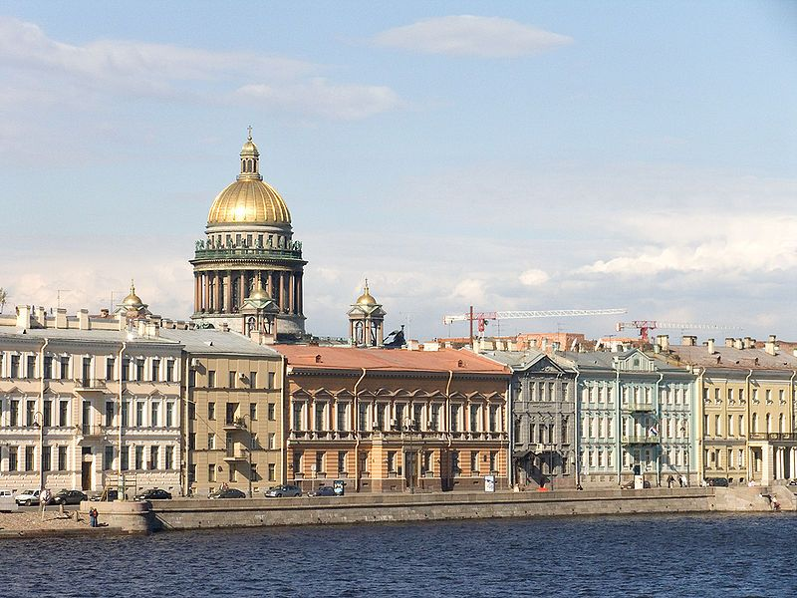
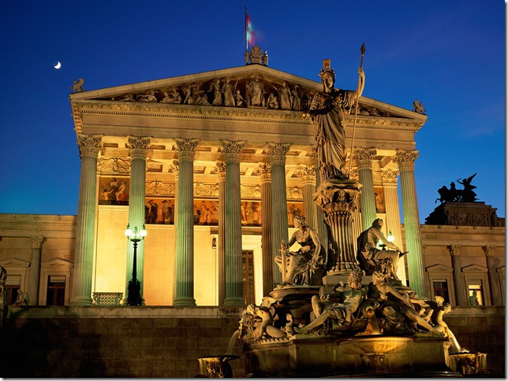

Slide 12
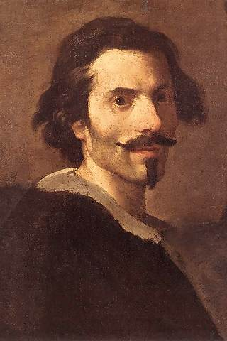
Кращі представники бароко
Лоренцо берніні
Джова́нні Лоре́нцо Берні́ні (7грудня 1598, Неаполь— †12 листопада 1680 ,Рим) — італійський архітектор і скульптор.У архітектурі і скульптурі Берніні, найбільшого майстра римського і всього італійського бароко,яскраво утілилися головні принципи цього стилю: підвищена емоційність, театральність, активне протидія простору і маси, поєднання релігійної афектації з підкресленою чуттєвістю.

Slide 13
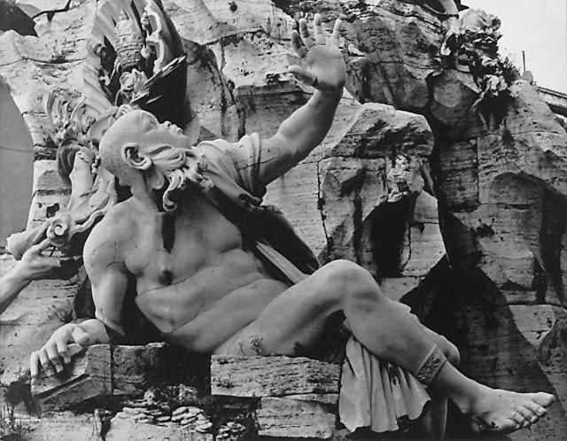
Роботи Лоренцо Берніні

Slide 14
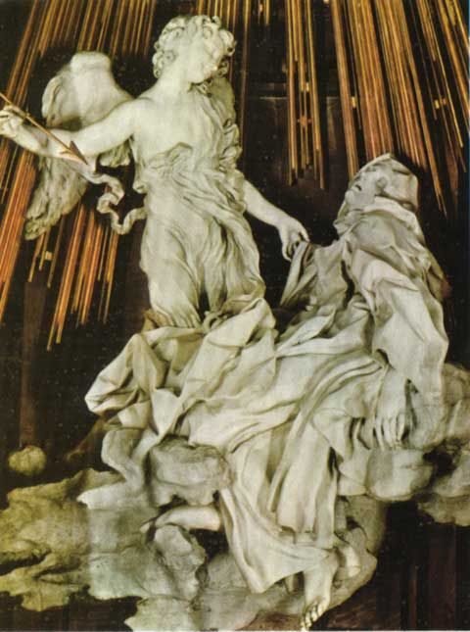
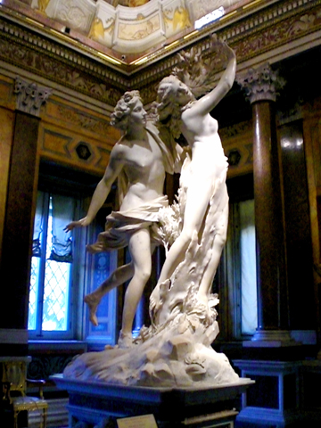

Slide 15
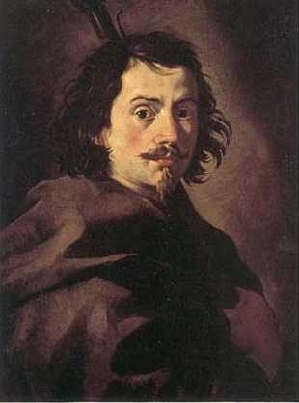
Франческо Борроміні
Походить з родини будівничого. Сам працював на будівництві в Мілані. Він небіж римського архітектора Карло Мадерно (1556–1629), що добудував в Вічному місті собор Св. Петра, а також створив фасад церкви Св. Сусани і палаццо Маттеі-ді-Джове.
Карло Мадерно викликав його в Рим, де і пройшли всі роки життя митця. Робив поряд з Мадерна. Занадто талановитий Борроміні сприймався конкурентом могутнього ЛоренцоБерніні, який зробив все можливе для відсторонення архітектора від державних та приватних замовлень. Головними замовниками Борроміні стали католицькі чернечі ордени.
З 22 липня 1667 року відчув себе тяжко хворим. Усамітнився, знищив особистий архів, малюнки і креслення. Покінчив життя самогубством.

Slide 16
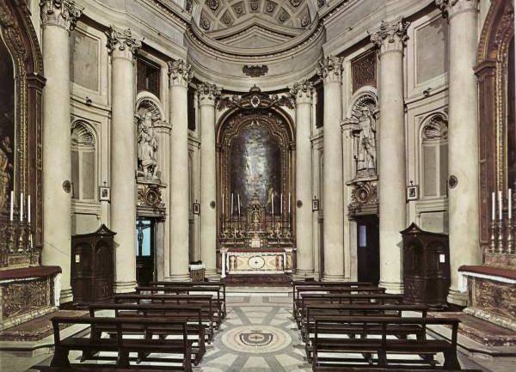
Роботи Франческо Борроміні

Slide 17
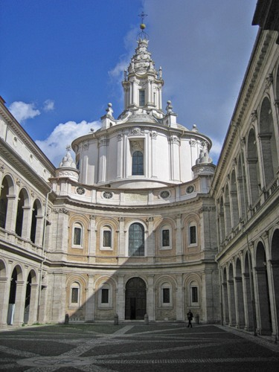
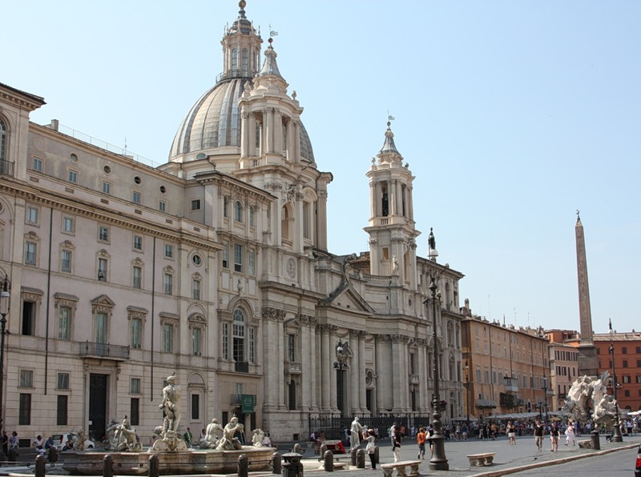

Slide 18
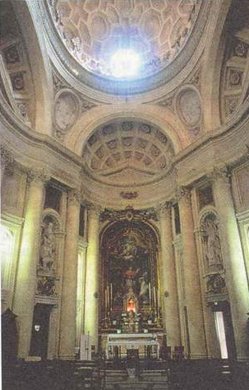
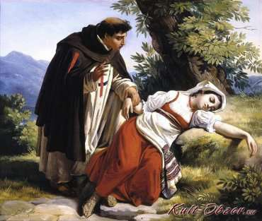

Slide 19
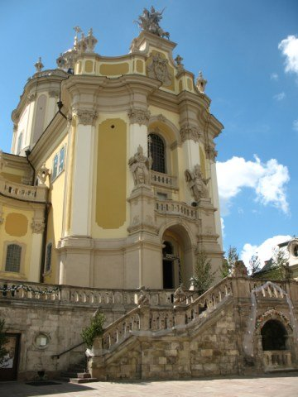
Бароко в Україні
(архітектура)
Бароко в Україні розповідає про європейське та українське (козацьке) бароко на українських землях 17 — 18 століття.
Бароко на українських землях найбільше представлено в церковній архітектурі, значно менше в гравюрі і живописі . На сюжети стінописів впливала гравюра, а не навпаки. Архітектура відігравала домінуючу роль і залишила найбільшу кількість характерних зразків стилю в різних регіонах. Дещо менше було зразків в скульптурі, тісно пов'язаній з храмовим будівництвом і різьбленням вівтарів. Яскравим зразком скульптури бароко була творчість Пінзеля та скульпторів його школи у Львові.
Собор Святого Юра у Львові
На Лівобережній Україні своє почесне місце зайняла не скульптура, а різьблені вівтарі (бароковий вівтар Софії Київської, вівтар в церкві міста Глухів тощо).

Slide 20
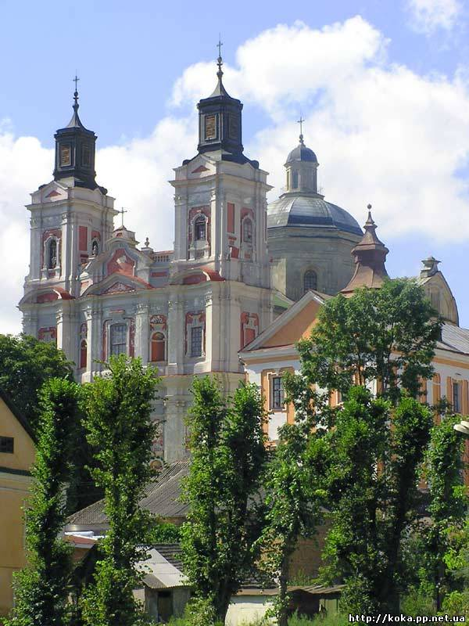
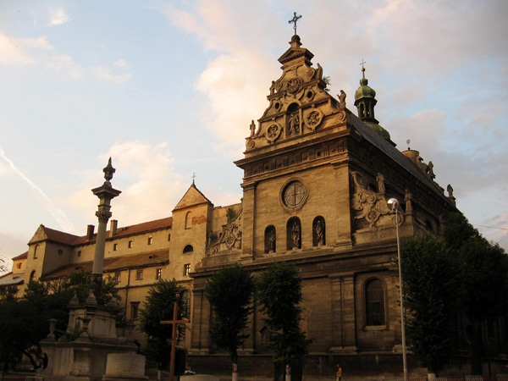

Slide 21
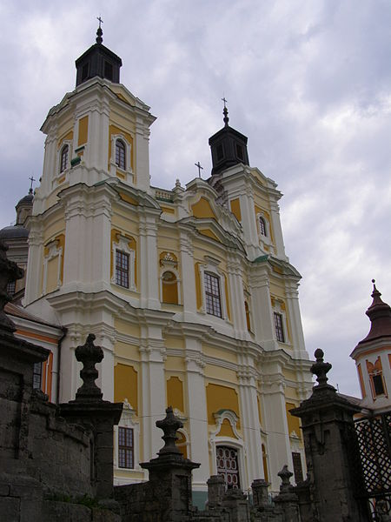
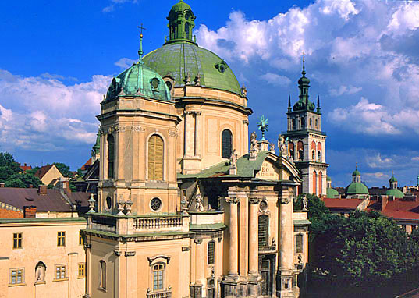

Slide 22
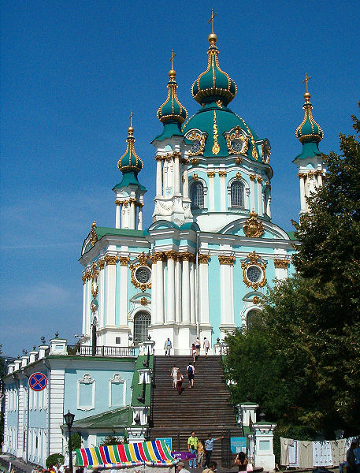
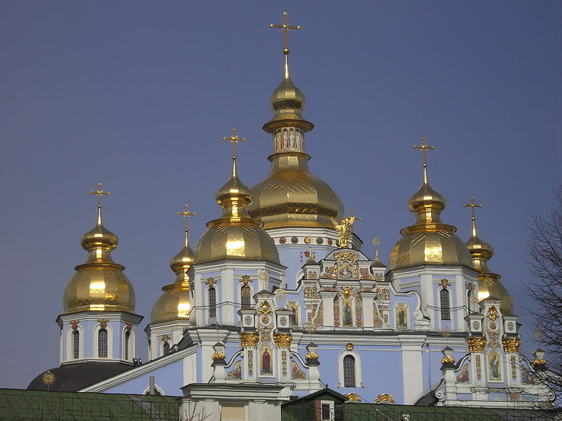

Slide 23
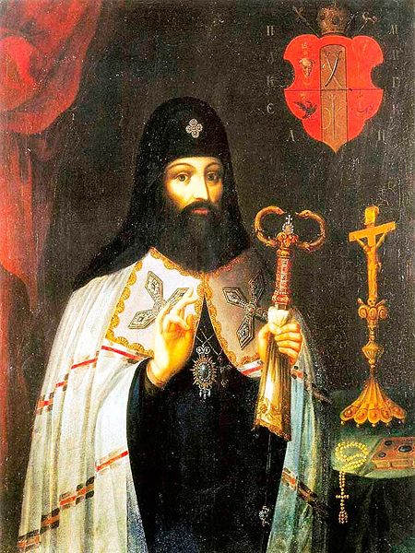
Бароко в Україні
( живопис)
Провідне місце у культурному житі тодішнього суспільства посідав жанр портрета, який також відноситься до яскравих і самобутніх явищ національної художньої культури. Художня мова відтворення портретного образу своєрідно використовувала європейські барокові ідеї та національні традиції, яким також були притаманні риси театралізації, умовності, певна символічна система. Вишуканий стиль бароко якнайкраще виражав духовні інтереси української козацької старшини й вищого духовенства, їхні прагнення до рафінованої аристократичності. Значною мірою через портрети сотників і полковників, видатних політичних і культурних діячів епохи козацької автономії ми маємо уявлення про військових і політичних діячів Україні тих часів.

Slide 24
